Slide 1

Прокат в один клик

Slide 2
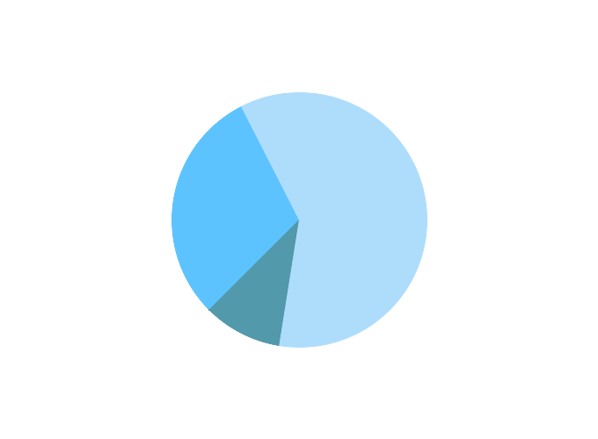
В Беларуси 21 000 организаций и предприятий по прокату.
200 BYN
30%
˟
10%
↓
1,68 млн. BYN

Slide 3
Проблемы
Время оформления заказа
Ручные расчёты
Учёт и контроль заказов и товаров
Учёт клиентов

Slide 4
Решение
Сокращение времени оформления заказа
Автоматизация расчётов
Ведение гибкой и прозрачной системы учёта

Slide 5
Рынок
Стабильный спрос на товары в прокат
Широкий спектр товаров
Малый, средний бизнес

Slide 6
Конкуренты
Преимущества относительно конкурентов:
адаптируемость к любому виду проката;
сравнительно низкая стоимость;
гибкость настройки функционала;
универсальное решение для малого и среднего бизнеса.
Основные конкуренты: «СкиБарс2.Прокат», «Программа учета аренды и проката», «Прокат-Эксперт» и «Т-Эксперт».

Slide 7
Бизнес модель
С 2009 по 2016 прирост организаций в год — 14%.
Ожидаемые поступления в первый год — 168 тыс. BYN
Конкурентоспособная цена лицензии в 200 BYN.
Необходимая сумма инвестиций — 600 тыс. BYN

Slide 8
Перспективы развития
Мультиязычность.
Web-приложение.
Мобильное приложение для клиентов проката.

Slide 9
Команда
Дизайнер
Проектировщик
Программист
Бизнес-аналитик
Менеджер
Тестировщик

Slide 10
Прокат в один клик
bdm@tut.by
+375 (29) 679-79-36

